Slide 1
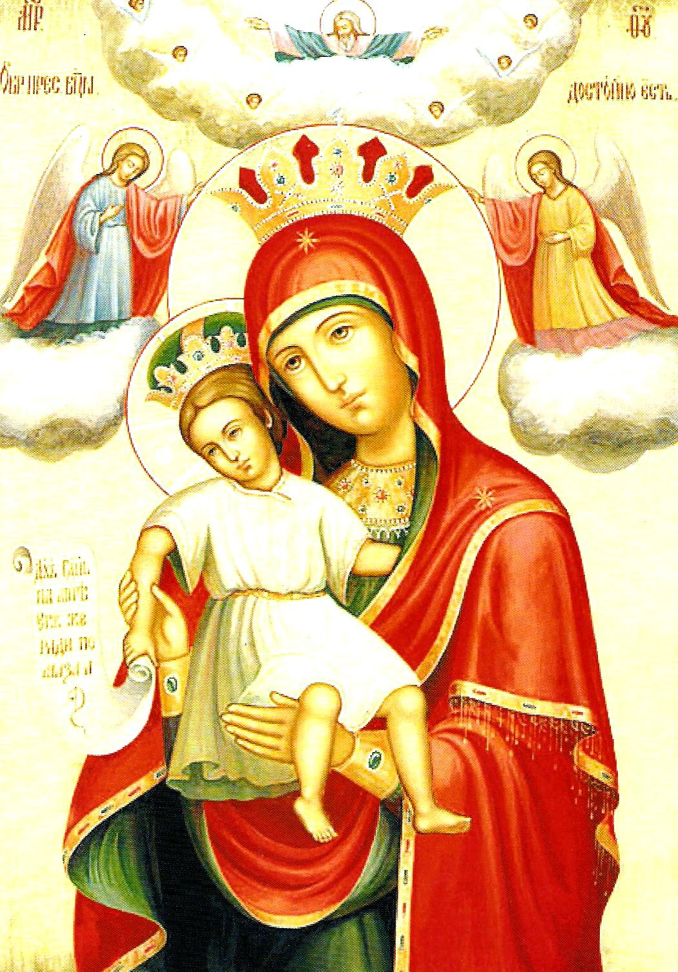

Slide 2
Земная жизнь Пресвятой Богородицы. Образ Пресвятой Богородицы- прообраз женщины Матери.

Slide 3
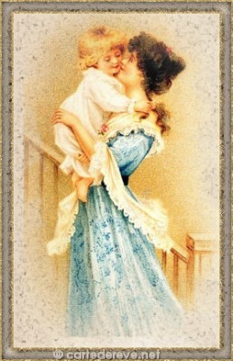
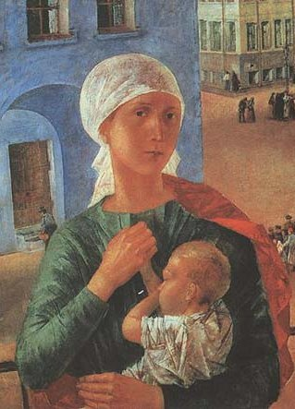
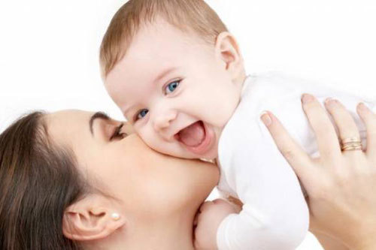
Женщина с ребёнком на руках

Slide 4
Рождество пресвятой Богородицы

Slide 5
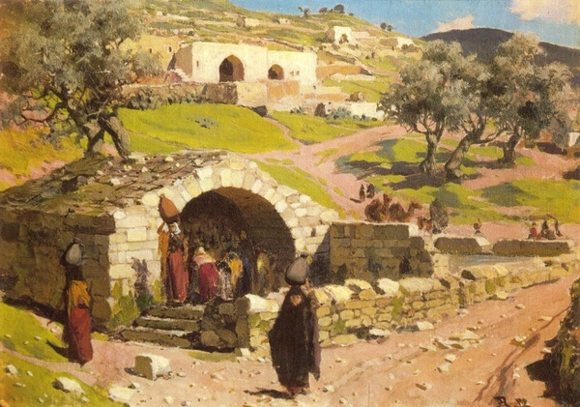
Назарет Иоаким и Анна

Slide 6
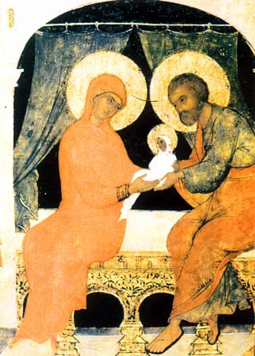
Иоаким и Анна. Рождение Марии.

Slide 7
Иоаким, Мария, Анна

Slide 8
Введение во храм Пресвятой Богородицы

Slide 9
Благовещение Пресвятой Богородицы

